Slide 1

REPUBLIC OF INDONESIA • CUSTOMS REGULATION PER-24/BC/2023
IT INVENTORY SYSTEM PRESENTATION
Technical & Legal Compliance Report for 5 Mandatory IT Inventory Standards under PER-24/BC/2023
Warehouse Management & Plant Accounting Department | PT. Trax Apparel Indonesia
PASAL 2(2)
ENTERPRISE ACCOUNTING SUBSYSTEM
Integrated directly with Enterprise Financial Accounting (AXDB ERP)
PASAL 4(1)a
2-YEAR DATA HISTORY
Displays & stores inventory history for at least 2 years prior
PASAL 4(1)b.3
KODE BARANG STANDARDS
Consistent item coding matching Customs Declarations 100%
Notes:
[LỜI THOẠI THUYẾT TRÌNH / SPEAKER NOTES]
🇻🇳 Tiếng Việt:
"Kính chào Quý vị. Hôm nay tôi xin báo cáo Hệ thống IT Inventory của PT. Trax Apparel Indonesia theo Thông tư PER-24/BC/2023. Hệ thống đảm bảo 3 điểm cốt lõi: Tích hợp trực tiếp ERP Kế toán AXDB, lưu trữ dữ liệu trên 2 năm, và chuẩn hóa mã hàng khớp 100% với Tờ khai Hải quan."
🇬🇧 English:
"Good morning/afternoon. Today I present our IT Inventory system for PT. Trax Apparel Indonesia under Regulation PER-24/BC/2023. Our system fulfills 3 core pillars: Direct integration with our AXDB Accounting ERP, storing data for over 2 years, and 100% standardized item codes matching Customs declarations."

Slide 2
AGENDA. COMPLIANCE FRAMEWORK PER-24/BC/2023
5 Core Functional Compliance Modules
01
Inbound Report (Pemasukan) & Customs Declarations
Mandatory recording of Customs declaration numbers (BC 2.0, 2.3, 4.0), invoice details, Import vs TLDDP separation, and 100% item code alignment.
Pasal 4(1)b.1, b.3, b.4
02
Outbound Report (Pengeluaran) & Surat Jalan Integration
Outbound declarations (BC 3.0, 2.7, 4.1), internal movement acting as Surat Jalan, and safety data lock for CEISA non-INSW documents.
Pasal 4(1)b.1, b.2
03
Inventory Movement (Mutasi) & Stock Opname Automation
Full 7-category inventory ledger; implements 5:00 AM Night Shift Cutoff procedure ensuring 100% alignment with physical warehouse audits.
Pasal 4(1)c & 4(2)
04
Adjustment Report (Penyesuaian) & 24/7 API Transmission
Post-stocktaking audit adjustment logs, >2-year historical database, and automated 24/7 continuous API data transmission with Customs.
Pasal 3(1) & 4(1)a, d
05
Enterprise Accounting System Integration (Sistem Informasi Akuntansi)
IT Inventory operates as a closed-loop subsystem of Factory Accounting ERP (AXDB), ensuring cross-audit compliance for Customs & Tax.
Pasal 2(2) & 4(1)e
Notes:
[LỜI THOẠI THUYẾT TRÌNH / SPEAKER NOTES]
🇻🇳 Tiếng Việt:
"Bài báo cáo gồm 5 phần chính: Nhập kho, Xuất kho, Biến động kho & Kiểm kê, Điều chỉnh kho & Cổng API, và Tích hợp Kế toán ERP."
🇬🇧 English:
"The presentation covers 5 key modules: Inbound, Outbound, Inventory Movement & Stock Opname, Adjustments & API Gateway, and Enterprise ERP Integration."

Slide 3
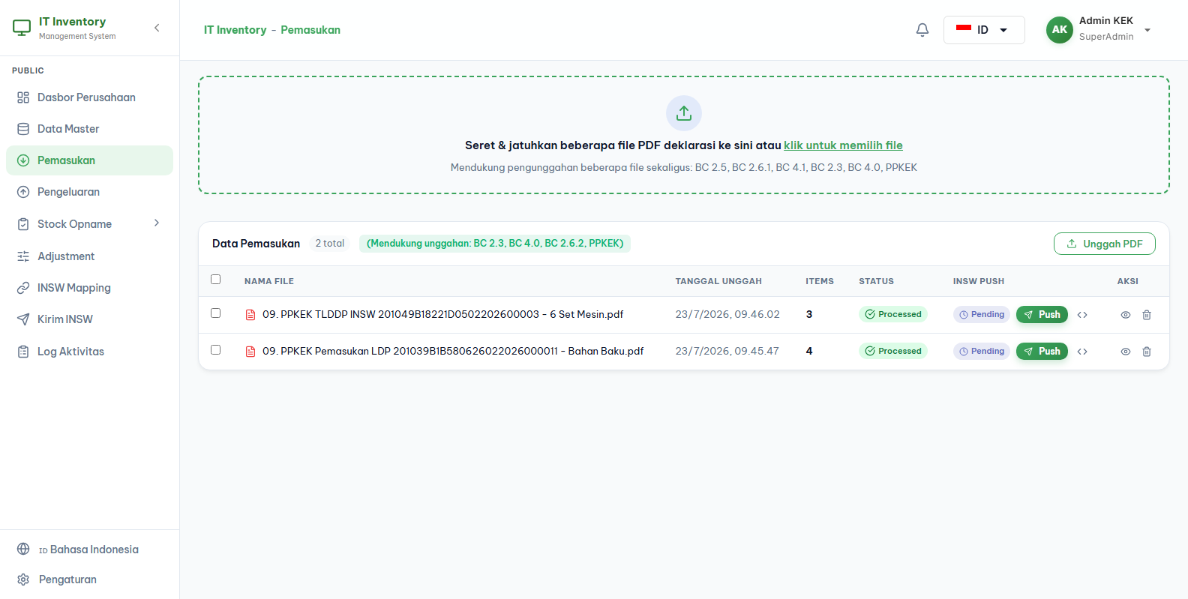
01. PASAL 4(1)B.1, B.3, B.4
Inbound Report (PEMASUKAN) & Customs Declaration Data
1. BUSINESS OVERVIEW
Manages all raw material, machinery, and component inbound flows from overseas (Import) and domestic suppliers (TLDDP).
2. CUSTOMS DECREE MANDATE (PER-24 PASAL 4(1)b.1, b.3, b.4)
• Must record document type, number, and date of Customs import declarations (BC 2.0, BC 2.3, BC 4.0) or VAT invoices (TLDDP).
• Kode Barang MUST match Customs Declarations 100%. Explicitly separate Import vs TLDDP origin and Manufacturing vs Logistics items.
• Attach financial transaction documents (Invoice, Purchase Order).
3. IT INVENTORY COMPLIANCE & FULFILLMENT
✔ Auto-links Customs declaration details, invoice numbers, and archives original PDF document library.
✔ Standardizes Item Codes (Kode Barang) matching Customs Declarations & HS Codes 100%; Auto-tags Import vs TLDDP origin on every inventory ledger line.
Notes:
[LỜI THOẠI THUYẾT TRÌNH / SPEAKER NOTES]
🇻🇳 Tiếng Việt:
"Về Nhập kho: Hệ thống tự động đọc và lưu trữ tờ khai nhập khẩu BC 2.0, BC 2.3, PPKEK và hóa đơn VAT. Mã hàng được chuẩn hóa và phân loại rõ nguồn gốc Nhập khẩu (Impor) hay Mua trong nước (TLDDP)."
🇬🇧 English:
"For Inbound: The system automatically captures and archives import declarations BC 2.0, BC 2.3, PPKEK, and VAT invoices. Item codes are standardized and clearly separated by Import and Domestic (TLDDP) origins."

Slide 4
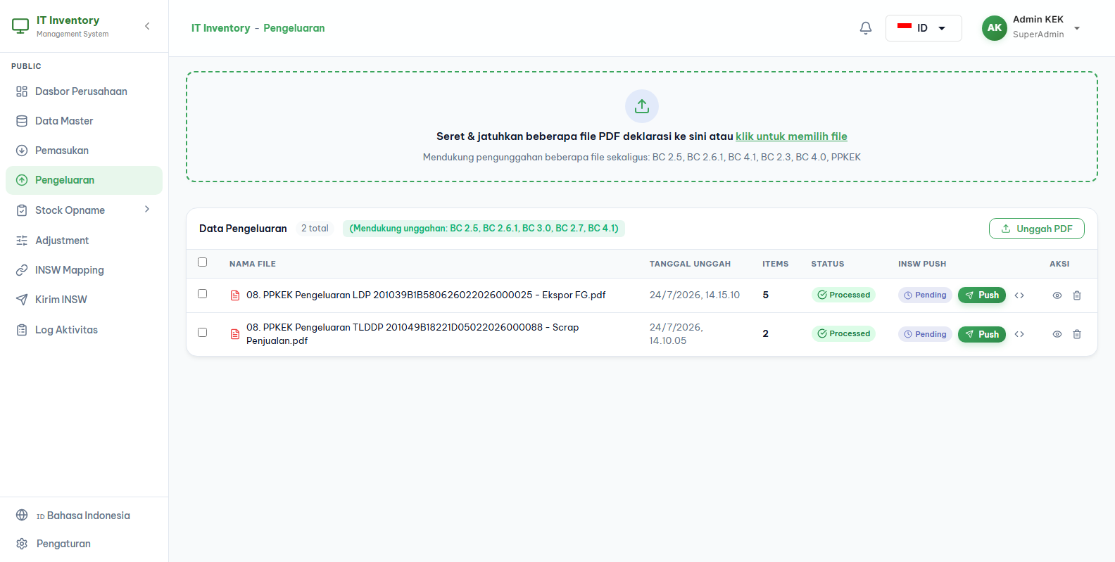
02. PASAL 4(1)B.1, B.2
Outbound Report (PENGELUARAN) & Surat Jalan Integration
1. BUSINESS OVERVIEW
Manages raw material production issuances, internal transfers, and finished goods export shipments.
2. CUSTOMS DECREE MANDATE (PER-24 PASAL 4(1)b.1, b.2)
• Must record outbound records with Customs export declaration details (BC 3.0, BC 2.7, BC 4.1) & internal transfer documents serving as Surat Jalan.
• Ensure outbound inventory data aligns 100% between Enterprise Accounting Books and Customs Data Gateway.
3. IT INVENTORY COMPLIANCE & FULFILLMENT
✔ Auto-links export declaration details, Surat Jalan numbers, and archives original PDF files.
✔ Auto-detects CEISA 4.0 internal documents, tags them as 🔒 CEISA (Non-INSW), and AUTOMATICALLY LOCKS the Data Transmission Button to eliminate accidental INSW transmission errors.
Notes:
[LỜI THOẠI THUYẾT TRÌNH / SPEAKER NOTES]
🇻🇳 Tiếng Việt:
"Về Xuất kho: Quản lý chứng từ xuất BC 3.0, BC 2.7 và liên kết Phiếu giao hàng Surat Jalan. Hệ thống tự động nhận diện chứng từ nội bộ CEISA và khóa nút gửi để tránh gửi nhầm lên Cổng INSW."
🇬🇧 English:
"For Outbound: It manages export declarations BC 3.0, BC 2.7, and links Surat Jalan delivery notes. The system auto-detects internal CEISA documents and locks transmission to prevent accidental submission to INSW."

Slide 5
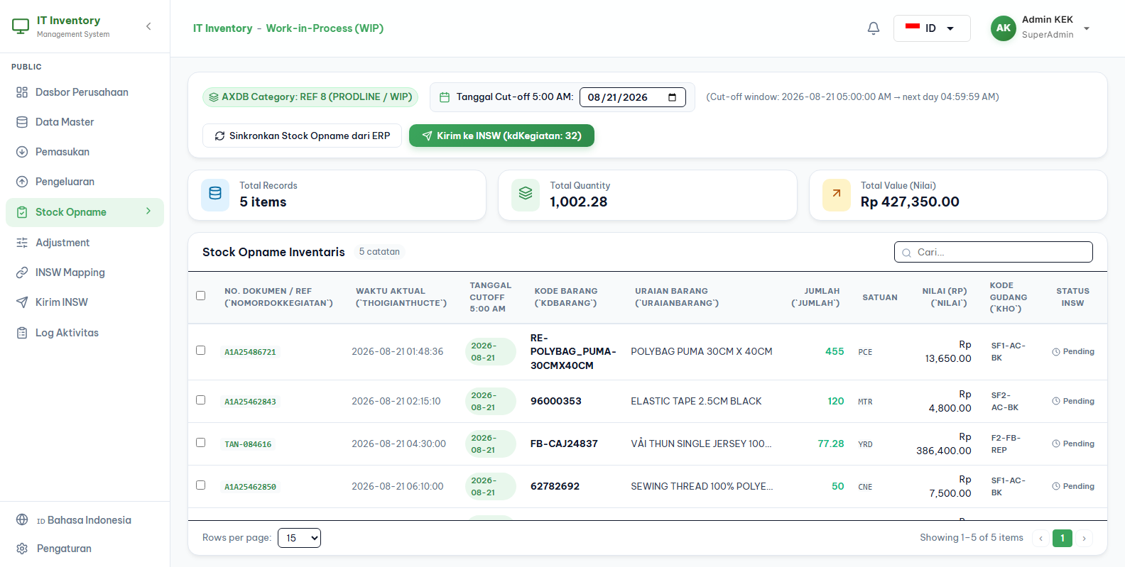
03. PASAL 4(1)C & 4(2)
Inventory Movement (MUTASI) & Stock Opname Automation
1. BUSINESS OVERVIEW
Consolidated inventory movement report and physical warehouse stocktaking process.
2. CUSTOMS DECREE MANDATE (PER-24 PASAL 4(1)c & PASAL 4(2))
• Must generate Mutasi Barang reports recording 7 mandatory categories: Raw Materials, Auxiliaries, WIP, Machinery, Adjustments, Finished Goods, Stock Opname, Rejects, Scrap. (WIP excluded for logistics & services).
• Accounting data recorded MUST match 100% with physical warehouse stock.
3. IT INVENTORY COMPLIANCE & FULFILLMENT
✔ Auto-generates closed-loop Mutasi reports covering all 7 mandatory Customs categories.
✔ Implements 5:00 AM Night Shift Cutoff procedure aligning night shift production 100% with physical warehouse stock during Customs audits.
Notes:
[LỜI THOẠI THUYẾT TRÌNH / SPEAKER NOTES]
🇻🇳 Tiếng Việt:
"Về Biến động kho: Báo cáo đầy đủ 7 danh mục vật tư theo luật định. Chúng tôi áp dụng chốt sổ ca đêm lúc 5:00 AM để số liệu hệ thống luôn khớp 100% với kiểm kê bãi kho thực tế của nhà máy."
🇬🇧 English:
"For Inventory Movement: It covers all 7 mandatory material categories. We apply a 5:00 AM Night Shift Cutoff so system figures always match physical warehouse stock 100%."

Slide 6
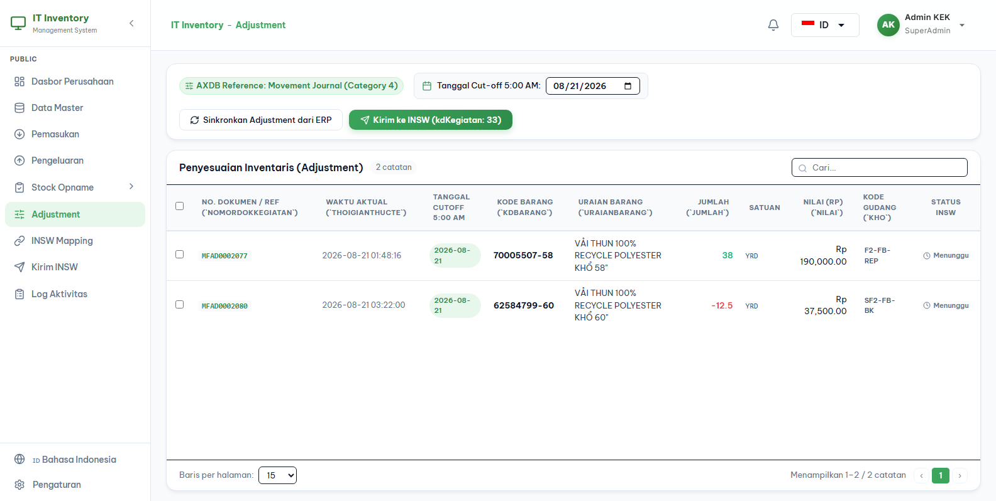
04. PASAL 3(1) & PASAL 4(1)A, D
Adjustment Report (PENYESUAIAN) & 24/7 API Transmission
1. BUSINESS OVERVIEW
Records post-stocktaking stock variance adjustments and automated online data connection with Customs API.
2. CUSTOMS DECREE MANDATE (PER-24 PASAL 3(1), PASAL 4(1)a, d)
• Must transparently record Penyesuai stock adjustments. Display activity logs & inventory movements for at least 2 years prior (minimal 2 tahun).
• Automated 24/7 API data transmission directly to Customs System.
3. IT INVENTORY COMPLIANCE & FULFILLMENT
✔ Maintains immutable adjustment audit logs (Penyesuaian Report).
✔ Unlimited historical database (>2 years) with sub-2-second data lookup; 24/7 automated API transmission gateway with Customs.
Notes:
[LỜI THOẠI THUYẾT TRÌNH / SPEAKER NOTES]
🇻🇳 Tiếng Việt:
"Về Điều chỉnh kho: Mọi chênh lệch kiểm kê được ghi nhận rõ ràng, lưu vết lịch sử không thể sửa xóa trên 2 năm, và kết nối truyền dữ liệu tự động API 24/7 trực tiếp tới Hải quan."
🇬🇧 English:
"For Adjustments: All variances are transparently logged with an immutable audit trail over 2 years, and automatically transmitted 24/7 via API directly to Customs."

Slide 7
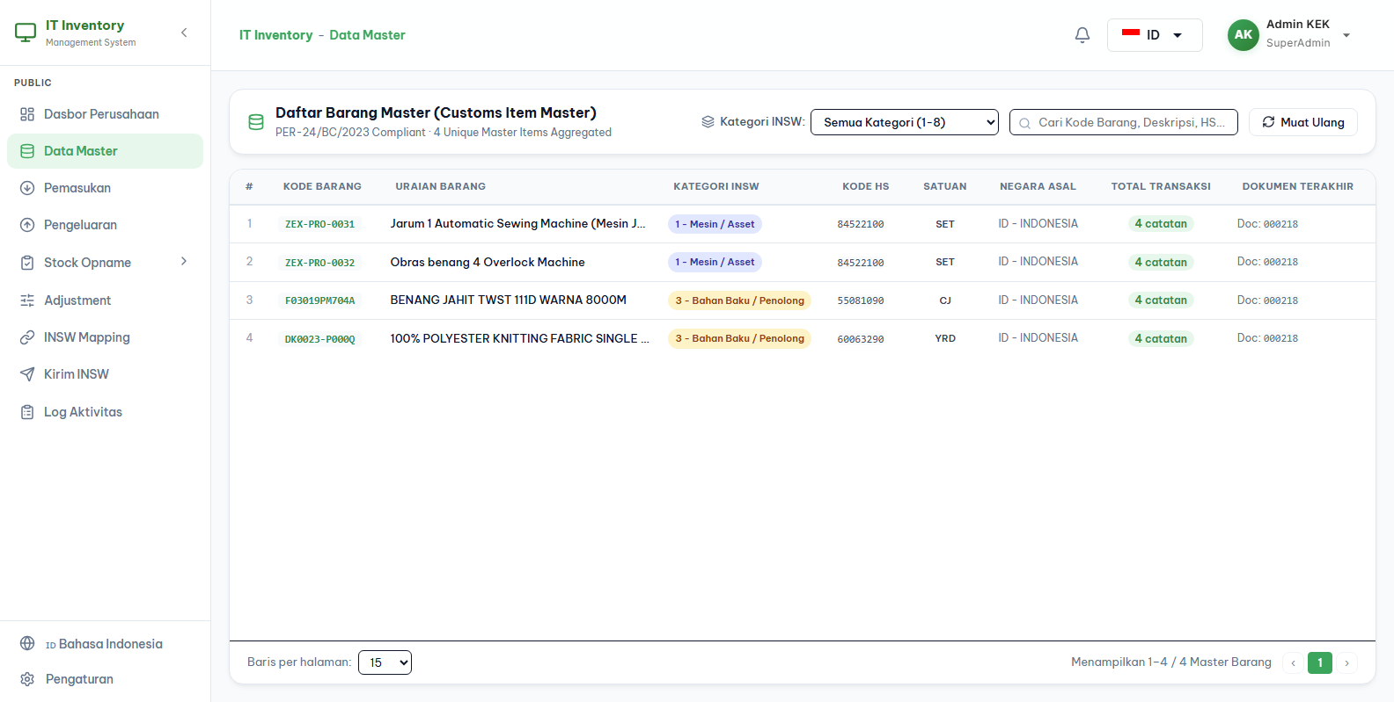
05. PASAL 2(2) & PASAL 4(1)E
Enterprise Accounting System Integration (Sistem Informasi Akuntansi)
1. BUSINESS OVERVIEW
Closed-loop automated material flow integrated directly into Enterprise Financial Accounting database.
2. CUSTOMS DECREE MANDATE (PER-24 PASAL 2(2) & PASAL 4(1)e)
• IT Inventory MUST be an integrated subsystem of Enterprise Accounting Information System (Sistem Informasi Akuntansi).
• Record data continuously for Financial Statements & Customs/Tax audits. Provide data tracking tax/customs-exempt materials.
3. IT INVENTORY COMPLIANCE & FULFILLMENT
✔ Integrated directly with Plant Accounting AXDB ERP, avoiding standalone software or manual Excel files.
✔ 100% closed-loop material lifecycle: Raw Material Receipt ➔ WIP Issuance ➔ FG Receipt ➔ Scrap ➔ Stock Opname.
Notes:
[LỜI THOẠI THUYẾT TRÌNH / SPEAKER NOTES]
🇻🇳 Tiếng Việt:
"Về Tích hợp Kế toán: IT Inventory chạy trực tiếp trên CSDL Kế toán AXDB ERP của nhà máy, không dùng file Excel ngoài. Master Data được phân loại chuẩn theo 8 nhóm INSW và mã HS Code, giúp số liệu Hải quan và Báo cáo Thuế luôn trùng khớp."
🇬🇧 English:
"For ERP Integration: IT Inventory runs directly inside our plant's AXDB ERP database, not external Excel sheets. Master Data is classified under 8 INSW categories and HS Codes, ensuring full alignment between Customs and Tax records."

Slide 8
QUESTION & ANSWER
LIVE INQUIRIES & DISCUSSION
Notes:
[LỜI THOẠI THUYẾT TRÌNH / SPEAKER NOTES]
🇻🇳 Tiếng Việt:
"Đó là phần trình bày tóm tắt về Hệ thống IT Inventory. Xin trân trọng kính mời Quý vị đặt câu hỏi."
🇬🇧 English:
"That summarizes our IT Inventory presentation. We now welcome your questions and comments."

Slide 9
TERIMA KASIH
THANK YOU VERY MUCH!
Notes:
[LỜI THOẠI THUYẾT TRÌNH / SPEAKER NOTES]
🇻🇳 Tiếng Việt:
"Xin chân thành cảm ơn Quý vị đã lắng nghe! Khép lại bài thuyết trình. Terima kasih banyak!"
🇬🇧 English:
"Thank you very much for your time and attention! Concluding our presentation. Terima kasih nhiều!"

